Slide 1
Zaštita izbornih prava na lokalnom nivou
[lokalni izbori 2024]
Obuka za lokalne izborne komisije
Maj 2024. godine

Slide 2
Cilj obuke & o čemu ćemo govoriti
Ciljevi obuke:
Unaprediti znanje učesnika o zakonskom okviru za rešavanje izbornih sporova na lokalnom nivou
Unaprediti razumevanje učesnika o mandatu i praksi rešavanja izbornih sporova na lokalnom nivou
Unaprediti razumevanje učesnika o odgovornosti LIK-ova u procesu zaštite izbornih prava na lokalnom nivou
Teme obuke:
Uvod i osnove zaštite izbornih prava (ZIP)
ZIP i lokalne izborne komisije
Proces odlučivanja po prigovorima izjavljenih od strane trećih lica - korak po korak
Ovlašćenja LIK po službenoj dužnosti
Preklapanje nadležnosti

Slide 3
Deo 1
Osnove zaštite izbornih prava
Lokalni izbori

Slide 4
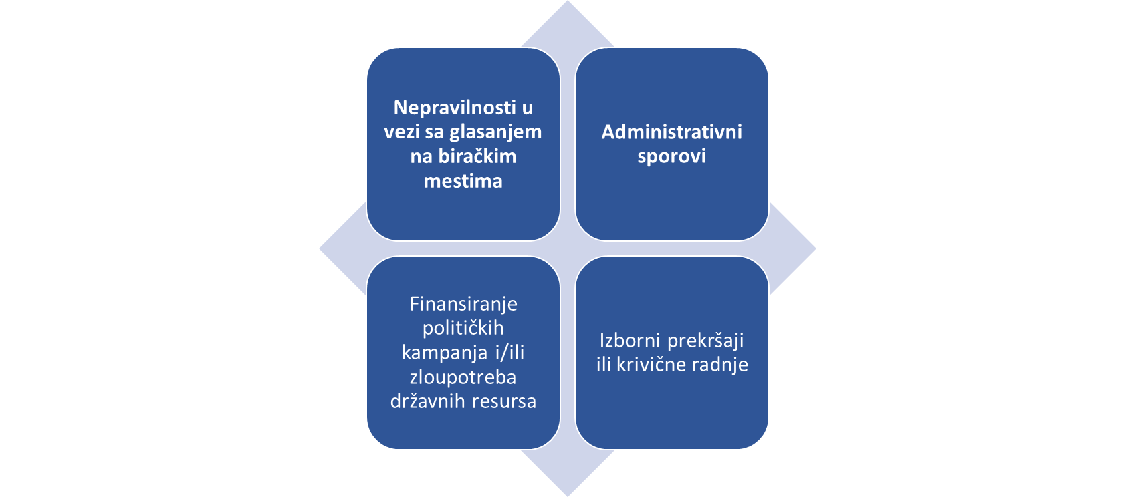
Četiri ključna osnova za pokretanje ZIP-a u Srbiji
Mandat LIK-a u 1. stepenu
i višeg suda u 2. stepenu
Mandat Agencije za sprečavanje korupcije (ASK)
Tužilaštvo / Policija

Slide 5
Učesnici ZIP-a u Srbiji i njihov mandat
LIK
RIK
Ministarstvo državne uprave i lokalne samouprave
Ustavni sud
Upravni sud
Viši sud*
Lokalni izbori: Prigovori zbog nepravilnosti u vezi sa glasanjem na biračkim mestima; prigovori u vezi sa administrativnim sporovima; Postupanje po službenoj dužnosti (donošenje rešenja, postupanje u slučaju lakih i teških greški..) Parlamentarni izbori: Zahtevi za poništenje glasanja na biračkim mestima zbog nepravilnosti u vezi sa glasanjem
Parlamentarni izbori: Drugostepeni postupak / žalbe na rešenja RIK-a
Lokalni izbori: Drugostepeni postupak / žalbe na rešenja LIK-a
Svi nivoi: Prigovori protiv rešenja organa zaduženih za vođenje biračkog spiska
Svi nivoi: Traženje rešenja u predmetima zaštite izbornog prava u kojima su sva prethodna pravosudna ili druga sredstva iscrpljena
ASK
Tužilaštvo / Policija
Svi nivoi: Prigovori u vezi sa teškim izbornim nepravilnsotima ili krivičnim radnjama
Svi nivoi: Prigovori u vezi sa finansiranjem političkih kampanja i/ili zloupotrebom državnih resursa
Parlamentarni izbori: Prigovori u vezi sa administrativnim sporovima
Notes:
Statistika: od 929 postupaka, 37% lokalni nivo, 7% pokrajinski i 56% parlamentarni
Većina komisija po nekoliko postupaka, ali: Vranje (ubedljivo najviše, čak 111 predmeta), Trgovište (43), Novi Pazar (39), Beograd (24), Leskovac (21), Bački Petrovac (17), Bela Palanka (15), Vlasotince (15),

Slide 6
Izborni sporovi na lokalnom nivou: Pravni okvir u Srbiji
Zakon o lokalnim izborima iz 2022. godine
Shodna primena Zakona o izboru narodnih poslanika
Zakon o opštem upravnom postupku
Shodna primena na odlučivanje o prigovorima
Zakon o upravnim sporovima
Shodna primena na odlučivanje o :
- Žalbi na rešenje izborne komisije kojim je odlučeno o prigovoru
- Žalbi na odluku skupštinske jedinice lokalne samouprave
Podzakonski akti
Uputstva, pravilnici i odredbe izbornih komisija, kao što su Priručnik za rad biračkih odbora, Rokovnik za vršenje izbornih radnji i slično

Slide 7
Mandat, uloge i odgovornosti LIK-a
Načela rada:
LIK su samostalne i nezavisne u svom radu (član 10 ZLI)
LIK za svoj rad odgovaraju organu koji ih je imenovao (član 10 ZLI)
Rad lokalnih organa za sprovođenje izbora je javan (član 10 ZLI
Odluke se donose većinom od ukupnog broja glasova članova u stalnom ili proširenom sastavu (član 14 ZLI)
U vršenju nadzora nad radom LIK-a, RIK je ovlašćen da po službenoj dužnosti poništi rešenje lokalne izborne komisije doneto suprotno odredbama zakona (član 24 ZINP)
Nadležnosti LIK definiše član 32 ZINP i član 25 ZLI
VAŽNO: Osim ova dva zakona, za rad LIK i članova LIK važan je i Kodeks ponašanja članova i zamenika članova organa za sprovođenje izbora koji uređuje osnovna pravila ponašanja članova i zamenika članova i njihove dužnosti
7

Slide 8
Mandat LIK-a kada je u pitanju rešavanje sporova
Prema Zakonu o Lokalnim izborima, a kada se radi o rešavanju izbornih sporova, lokalna izborna komisija ima mandat da postupa:
1) Po osnovu prigovora koje su podnele treće strane
(birači, učesnici u postupku, itd.)
2) Po službenoj dužnosti

Slide 9
Deo 2
Zaštita izbornih prava kod
lokalnih izbornih komisija

Slide 10
Deo 2.1
Zaštita izbornog prava na osnovu prigovora izjavljenih od strane trećeg lica

Slide 11
Tri glavne kategorije u kojima se pokreću postupci zaštite izbornog prava pred LIK
Administrativni sporovi
Nepravilnosti na biračkim mestima i kršenje izbornih prava
Nepravilnosti u brojanju i rezultatima
Za svaku kategoriju obradićemo:
KO je podnosilac;
KADA je rok za podnošenje;
ZASTO je pokrenut postupak, odnosno šta može biti osnov pokretanja istog.
Notes:
Statistika: nepravilnosti tokom sprovođenja glasanja: 45.5%, tj 423
Utvrđivanje rezultata – 33%
Proceduralni: 28%
Birački spisak: 11%
Glasanje van BM; 8%

Slide 12
Kategorija 1: Administrativni sporovi
Osnov | Ko može da podnese | Kada?
Rešenje o imenovanju, razrešenju ili odbijanju imenovanja člana LIK-a u proširenom sastavu | Predlagač | U roku od 48 sati od objavljivanja te odluke na internet stranici
Odluka o razrešenju ili odbijanju imenovanja člana/zamenika člana biračkog odbora u stalnom sastavu | Predlagač | U roku od 48 sati od objavljivanja te odluke na internet stranici
Rešenje o imenovanju člana/zamenika člana biračkog odbora u stalnom sastavu | Podnosilac proglašene izborne liste, odborničke grupe ili birač | U roku od 48 sati od objavljivanja te odluke na internet stranici
Rešenje o imenovanju člana/zamenika člana biračkog odbora u proširenom sastavu | Podnosilac proglašene izborne liste, odborničke grupe ili birač | U roku od 48 sati od objavljivanja te odluke na internet stranici
Notes:
Statistika: ubedljivo najveći broj postupaka pokrenut je od strane podnosilaca proglašenih izbornih lista – 84.82%,
Druga najzastupljenija kategorija učesnika u postupcima zaštite izbornih prava bili su birači – 9.79%

Slide 13
Kategorija 1: Administrativni sporovi
Osnov | Ko može da podnese | Kada?
Rešenje kojim se odbija ili odbacuje zahtev za kontrolu zapisnika biračkog odbora po uzorku | Predlagač | U roku od 48 sati od objavljivanja te odluke na internet stranici
Rešenje kojim se usvaja zahtev za kontrolu zapisnika biračkog odbora po uzorku | Podnosilac proglašene izborne liste | U roku od 48 sati od objavljivanja te odluke na internet stranici
Rešenje po službenoj dužnosti kojim se poništava glasanje na biračkom mestu | Podnosilac proglašene izborne liste i birač koji je upisan u izvod iz biračkog spiska na tom biračkom mestu | U roku od 72 sata od objavljivanja te odluke na internet stranici
Nedonošenje odluke i/ili preduzimanje radnji u sprovođenju lokalnih izbora | Podnosilac proglašene izborne liste | U roku od 72 sata od radnje koju podnosilac smatra neregularnom

Slide 14
Primer administrativnog spora
Izbori: Lokalni izbori 2023
Broj predmeta: 013-7-66/23-02
Podnosilac: Birač
Osnov: Prigovor protiv rešenja OIK Petrovac na Mlavi o proglašenju izborne liste, usled činjenice da se jedan od kandidata na spornoj listi već nalazi na listi kandidata prethodno proglašene liste
Dokaz: Nijedan
Odluka RIK: Prigovor usvojen, rešenje LIK-a poništeno i odbijeno proglašenje izborne liste

Slide 15
Kategorija 2: Nepravilnosti na biračkim mestima i kršenje izbornih prava
Osnov | Ko može da podnese | Kada?
Nepravilnosti tokom glasanja | Podnosilac proglašene izborne liste | U roku od 72 sata od zatvaranja biračkog mesta
Birač sprečen da glasa na biračkom mestu na kojem je registrovan za glasanje | Birač kome je povređeno pravo (ako je registrovan za glasanje na tom biračkom mestu) | U roku od 72 sata od zatvaranja biračkog mesta
Povređena sloboda glasanja | Birač kome je povređeno pravo (ako je registrovan za glasanje na tom biračkom mestu) | U roku od 72 sata od zatvaranja biračkog mesta
Tajnost glasanja je narušena | Birač kome je povređeno pravo (ako je registrovan za glasanje na tom biračkom mestu) | U roku od 72 sata od zatvaranja biračkog mesta

Slide 16
Primer spora o nepravilnostima na biračkom mestu
Izbori: Lokalni izbori 2023
Broj predmeta: 013-394/2023
Podnosilac: Podnosilac proglašene izborne liste
Problem: niz nepravilnosti, bez preciziranja kojih, uz navod da su unete u zapisnik o posmatračima
Dokaz: Zapisnik o posmatračima + preporuka za saslušanjem svih članova BO
Rešenje LIK: Prigovor odbijen kao neosnovan; navodi iz zapisnika uneti su od strane lica koje nije ovlašćeno za posmatranje izbora
Notes:
U zapisnik su napomene uneli predstavnik OIK i predstavnik Kreni promeni koji je akreditovan za praćenje izbora na republičkom nivou

Slide 17
Kategorija 3: Nepravilnosti u brojanju i rezultatima
Osnov | Ko može da podnese | Kada?
Rešenje kojim se po službenoj dužnosti ne može utvrditi rezultat glasanja na biračkom mestu | Podnosilac proglašene izborne liste i birač koji je upisan u izvod iz biračkog spiska na tom biračkom mestu | U roku od 72 sata od objavljivanja te odluke na internet stranici
Konačni izveštaj o rezultatima lokalnih izbora | Podnosilac proglašene izborne liste i birač | U roku od 72 sata od objavljivanja te datoteke na internet stranici
*Ova vrsta spora nije preterano česta.

Slide 18
Primer administrativnog spora
Izbori: Lokalni izbori 2023
Broj predmeta: 000011761 2024 04492 004 000 000 001 01 001
Podnosilac: Birač
Osnov: Prigovor protiv rešenja o ukupnom izveštaju o rezultatima glasanja na izborima za odbornike
OIK je pogrešno postupila jer je propustila da poništi glasanje na jednom biračkom mestu na kome je utvrđeno da je u kutiji bilo više listića u odnosu na broj birača koji su glasali
Dokaz: Nijedan
Rešenje: Prigovor prihvaćen, poništeno rešenje o ukupnom izveštaju

Slide 19
Proces rešavanja prigovora u Srbiji odvija se u 6 faza
1. Podnošenje i prijem prigovora
2. Prethodno ispitivanje prigovora
3. Procena osnovanosti prigovora
4. Rešenje i pravni lekovi/sankcije
6. Žalba, ukoliko je primenjivo
5. Objavljivanje odluke

Slide 20
Faza 1 – Podnošenje i prijem prigovora
1. Podnošenje i prijem prigovora
2. Prethodno ispitivanje prigovora
3. Procena osnovanosti prigovora
4. Rešenje i pravni lekovi/sankcije
6. Žalba, ukoliko je primenjivo
5. Objavljivanje odluke

Slide 21
Faza 1 - Prijem prigovora, koraci
RIK obrazac za prigovor
Otpremite na internet stranicu RIK-a
Podnošenje prigovora lično ili putem pošte
Pri prijemu prigovora, obavezno obratite pažnju na način podnošenja prigovora (obrazac ili slobodna forma; mejlom, lično ili poštom) i otpremite ga na web prezentaciju Republičke izborne komisije u skladu sa zakonom
Obavezno vodite računa o pseudonimizaciji podataka!!

Slide 22
Faza 2 – Prethodno ispitivanje prigovora
1. Podnošenje i prijem prigovora
2. Prethodno ispitivanje prigovora
3. Procena osnovanosti prigovora
4. Rešenje i pravni lekovi/sankcije
6. Žalba, ukoliko je primenjivo
5. Objavljivanje odluke

Slide 23
Faza 2 - Prethodno ispitivanje prigovora
Nakon prijema prigovora (direktno ili putem pošte), LIK će proceniti formalne elemente prigovora, odnosno izvršiće prethodno ispitivanje prigovora u skladu sa ZOUP, posebno:
Da li je prigovor BLAGOVREMEN
Da li je prigovor DOZVOLJEN
Da li je prigovor IZJAVLJEN OD STRANE OVLAŠĆENOG LICA
Da li je prigovor RAZUMLJIV i POTPUN
Šta treba proveriti
Notes:
od 929 postupaka, čak 43.7% (406 u apsolutnim brojevima) u startu je odbačeno u procesu prethodnog ispitivanja prigovora/zahteva.

Slide 24
Faza 2 - Prethodno ispitivanje prigovora
DA LI JE PRIGOVOR DOSTAVLJEN BLAGOVREMENO
Obratiti pažnju na momenat podnošenja prigovora / u odnosu na momenat objavljivanja sporne odluke ili radnje
Voditi računa o različito propisanim rokovima za različite osnove (nepravilnosti na biračkim mestima vs. administrativni sporovi)
DA LI JE PRIGOVOR DOZVOLJEN
u smislu da Zakon priznaje prigovor kao pravni lek
Član 79 Zakona o lokalnim izborima
Notes:
Blagovremenost
Administrativni postupci: U roku od 48 sati od trenutka objavljivanja odluke na internet stranici RIK-a/kada je došlo do nepravilnosti
Prigovori u vezi sa rezultatima (ili poništenjem rezultata): U roku od 48 sati od trenutka objavljivanja odluke na internet stranici RIK-a/kada je došlo do nepravilnosti
Nepravilnosti tokom izbornog dana: U roku od 72 sata od zatvaranja biračkih mesta

Slide 25
Faza 2 - Prethodno ispitivanje prigovora
DA LI JE PRIGOVOR DOSTAVILO OVLAŠĆENO LICE
Obratiti pažnju na legitimaciju podnosioca
Pravo na podnošenje, u različitim slučajevima, imaju glasači, podnosioci proglašenih izbornih lista, predlagači
DA LI JE PRIGOVOR RAZUMLJIV I POTPUN
Obavezni elementi:
Naznaka da se prigovor podnosi LIK-u
Lični i kontakt podaci za komunikaciju ukoliko je podnosilac fizičko lice
Kontakt podaci ako je podnosilac pravno lice
Podaci o proglašenoj izbornoj listi ako je podnosilac predstavnik liste
Potpis podnosioca
Problem/Osnov sa detaljima i opisom
Činjenice na kojima se zasniva prigovor
Dokaz
Notes:
Decembar: 15% svih odbačenih jer su izjavljeni od strane neovlašćenih lica
Glasači:
Nepravilnosti na biračkom mestu na kome je on/ona registrovan/a za glasanje: Ako je sprečen/a da glasa; Tajnost glasanja je narušena; Narušena je sloboda glasanja Administrativni sporovi: Imenovanje članova proširenog sastava LIK-a; Registracija izborne liste; Odluka o rezultatima koju je usvojio LIK (AKO je registrovan/a za glasanje u relevantnoj oblasti) itd
Podnosioci proglašenih izbornih lista:
Administrativni sporovi: Imenovanje članova LIK-a i biračkih odbora; Rešenje o usvajanju zahteva za kontrolu zapisnika biračkog odbora po uzorku; Rešenje po službenoj dužnosti o poništavanju glasanja na biračkom mestu; Nedonošenje rešenja i/ili nepreduzimanje radnji u sprovođenju lokalnih izbora; Rešenja o rezultatima
Predlagači:
Administrativni sporovi: Rešenje o imenovanju, razrešenju ili odbijanju imenovanja člana LIK-a u proširenom sastavu i članova biračkih odbora

Slide 26
Kratka vežba: Da li je sledeći prigovor potpun i razumljiv?
PRIGOVOR,
GIK Kragujevac, lokalni izbori 2023

Slide 27
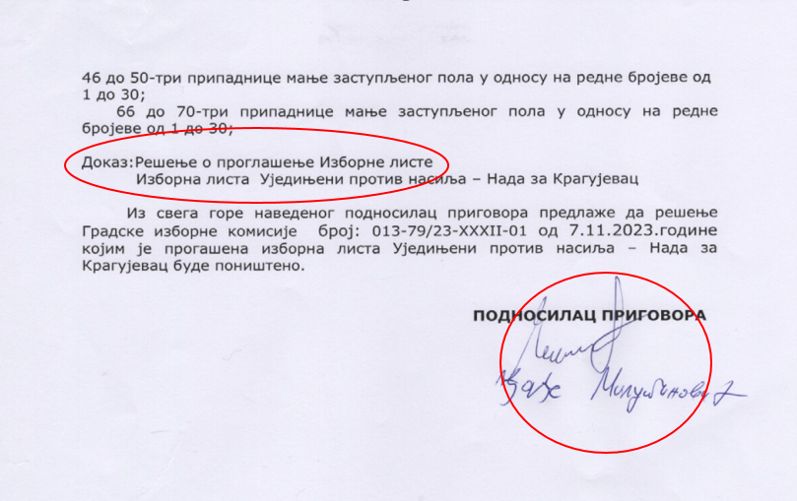
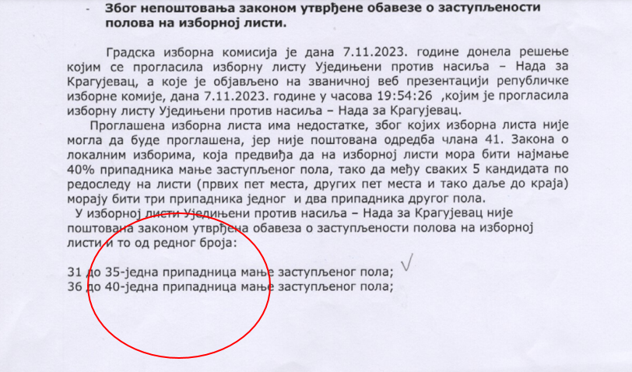
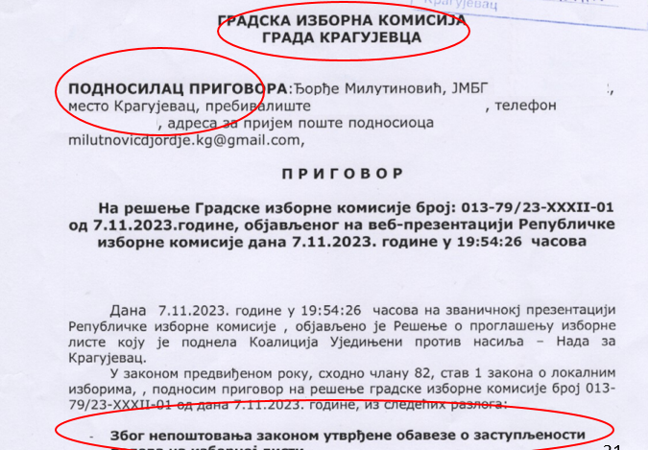
Kratka vežba: Da li je sledeći prigovor potpun i razumljiv?

Slide 28
Faza 2 - Prethodno ispitivanje prigovora, formalna procena
AKO je sve OK
Procena suštine spora
Ako nije
Odbacivanje prigovora
Podnosilac ima pravo da traži pravni lek kod više instance, odnosno kod nadležnog višeg suda
Ako se na višem stepenu usvoji prigovor, prethodno rešenje se može poništiti ili/i se može doneti nova odluka kojom se predmet vraća na prethodni stepen radi ponovnog odlučivanja.
Notes:
Komentar – umelo je da se vraca ako nisu potpuni

Slide 29
Faza 3 – Procena osnovanosti prigovora
1. Podnošenje i prijem prigovora
2. Prethodno ispitivanje prigovora
3. Procena osnovanosti prigovora
4. Rešenje i pravni lekovi/sankcije
6. Žalba, ukoliko je primenjivo
5. Objavljivanje odluke

Slide 30
Procena osnovanosti prigovora je proces u kome članovi izborne komisije procenjuju osnovanost podnetog prigovora uvidom u Zapisnik o radu biračkog odbora kao i procenom dokaza koje je ovlašćeno lice podnelo, zajedno sa prigovorom. **Zbog ovoga je posebno važno obratiti pažnju tokom primopredaje materijala nakon glasanja, kako biste bili sigurni da je sav izborni materijal, Zapisnici o radu biračkog odbora, eventualni Aneksi (odnosno primedbe) i slično primljen. Tek nakon te provere potpisujete Zapisnik o primopredaji izbornog materijala nakon glasanja.
Faza 3 – Procena osnovanosti prigovora
Notes:
Tokom primopredaje i verifikacije izbornog materijala, LIK bi trebalo da:
proveri da li su svi izborni materijali dostavljeni, uključujući i potencijalne anekse zapisnika o radu BO (list sa primedbama i drugo)
proveri da li je polje „podneti prigovori“ u zapisniku o radu BO označeno i uveri se da prilog ne nedostaje
ako nedostaje, odmah da zatraži od članova biračkog odbora da dostave prilog i daju pismeno objašnjenje ako nedostaje

Slide 31
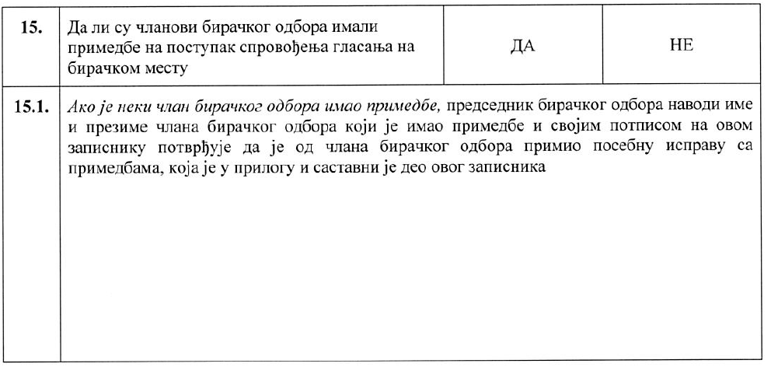
Faza 3 – Procena osnovanosti prigovora
Isečak iz obrasca Zapisnika o radu biračkog odbora
Praksa pokazuje da su neke komisije u ovom koraku odbacivale prigovore, nakon što bi utvrdile da je označeno da su postojale primedbe, ali da isprava nije dostavljena. Ovo nije razlog za odbacivanje zbog proceduralnog nedostatka.

Slide 32
Faza 3 – Procena osnovanosti prigovora, napomene
U Srbiji, zakonske procedure koje se odnose na rešavanje izbornih sporova ne prepoznaju javna saslušanja, suočavanje strana u sporu ili izvođenje dokaza kao aktivnosti izbornih komisija (ali je važno imati u vidu da je rad izbornih komisija javan)
Izborne komisije koje odlučuju po prigovorima nemaju istražna ovlašćenja, niti mogućnost da pokrenu postupke po službenoj dužnosti, izuzev u jasno određenim slučajevima koje propisuje zakon
Izborne komisije procenjuju dokaze podnete uz prigovor (pregled dokumentacije), ali nemaju ovlašćenja da istraže slučaj ili traže dodatne dokaze
Izborne komisije koriste zapisnike biračkih odbora za rešavanje prigovora kao pokazatelj da li je možda došlo do nepravilnosti na dan izbora
Dosadašnja praksa pokazuje da izborne komisije odbacuju ili odbijaju prijavu birača u kojoj se navodi da je prekršeno njihovo izborno pravo, ako takva povreda nije evidentirana u zapisniku biračkog odbora
Notes:
Izborna komisija po službenoj dužnosti donosi rešenje kojim konstatuje da se na određenom biračkom mestu ne mogu utvrditi rezultati glasanja:
1) ako glasanje na tom biračkom mestu nije održano ili ako je prekinuto, a nije nastavljeno;
2) ako ne dobije zapisnik o radu biračkog odbora;
3) ako dostavljeni zapisnik o radu biračkog odbora nisu potpisala najmanje tri člana biračkog odbora;
4) ako postoje grube logičko-računske greške u popunjavanju zapisnika o radu biračkog odbora koje se nisu mogle otkloniti ni nakon uvida u celokupni izborni materijal sa biračkog mesta.
Izborna komisija po službenoj dužnosti donosi rešenje kojim poništava glasanje na biračkom mestu ako utvrdi:
1) da je broj glasačkih listića u glasačkoj kutiji veći od broja birača koji su izašli na izbore;
2) da je birački odbor omogućio da glasa lice koje nije upisano u izvod iz biračkog spiska;
3) da u glasačkoj kutiji nema kontrolnog lista, odnosno da kontrolni list nije popunjen ili da ga nije potpisao prvi birač i bar jedan član biračkog odbora;
4) da je zbir broja neupotrebljenih glasačkih listića i broja glasačkih listića u glasačkoj kutiji veći od broja glasačkih listića koje je primio birački odbor.

Slide 33
Faza 3 – Procena osnovanosti prigovora
Izuzetak od prethodnog pravila se pravi kada se odlučuje u sporovima koji se odnose na potvrđivanje/odbijanje statusa izborne liste nacionalne manjine na izbornim listama
Naime, tokom početnog procesa donošenja odluke i kasnije tokom rešavanja prigovora (ako postoji), LIK može sprovesti „istražne radnje“, kao što je kontaktiranje Saveta nacionalne manjine od kojeg traži mišljenje o tome da li data lista zaista predstavlja interese nacionalne manjine
Mišljenje Saveta nije obavezujuće za LIK

Slide 34
Faza 3 – Procena osnovanosti prigovora, diskusija
Scenario 1: Nakon izbornog dana, prigovor podnosi birač koji tvrdi da je vraćen sa biračkog mesta jer je već glasao, iako još nije glasao. On je predočio taj problem predsedniku biračkog odbora i zamolio ga da to zabeleži u zapisnik BO. Birač zahteva da LIK angažuje grafologa kako bi se dokazalo da se on nije potpisao u izvodu.
Scenario 2: Podnosilac je uložio prigovor tvrdeći da se sloboda i tajnost glasanja stalno narušavaju na biračkom mestu jer je jedan od članova biračkog odbora stalno upuć́ivao birače kako da glasaju. Na biračkom mestu podnosilac dostavlja snimak napravljen njegovim telefonom. U zapisniku biračkog odbora o ovom navodu nema beleške, ali u zapisniku posmatrača postoji beleška.
Koje korake treba preduzeti? Postoji li neki prihvatljiv dokaz koji bi potkrepio ove tvrdnje?

Slide 35
Faza 3 – Procena osnovanosti prigovora, vrste dokaza
Fotografije, snimak izbornog dana – kršenja pravila kampanje, uništavanje materijala
Obrasci za utvrđivanje rezultata glasanja
Zapisnik biračkog odbora
Poseban zapisnik koji je napravila izborna komisija
Izjave birača, odnosno kandidata
Obrazac koji popunjavaju posmatrači (ako postoji)
Notes:
Od ukupno 423 postupka u ovoj kategoriji, 258 ili 61% nije sadržalo nijedan dokaz.
Među predmetima u kojima su dostavljeni neki/bilo kakvi dokazi (ukupno 165), najviše ih je sadržalo zapisnik o radu biračkog odbora – 125, odnosno 75.75%. Kada je reč o ishodu ovih 165 postupaka koji su izjavljeni uz dostavljanje jednog ili više dokaza, 19 je odbačeno (11.5%) – zbog nedozvoljenosti, nepotpunosti, nerazumljivosti i izjavljivanja od strane neovlašćenog lica; 139 je odbijeno (84.24%) – svi zbog neosnovanosti, jedan je obustavljen (0.6%), a ukupno 6 je usvojeno (3.63%).

Slide 36
Faza 3 - Procena osnovanosti prigovora, principi
Prema međunarodno prihvaćenim principima, rešavanje izbornih sporova mora biti:
urađeno brzo u svim fazama izbora
urađeno temeljno da bi se obezbedile informacije potrebne za rešavanje spora
završeno delotvorno kako bi se obezbedila odgovornost i transparentnost
sprovedeno od strane nezavisnih i nepristrasnih donosilaca odluka

Slide 37
Faza 4 – Rešenje i pravni lekovi/sankcije
1. Podnošenje i prijem prigovora
2. Prethodno ispitivanje prigovora
3. Procena osnovanosti prigovora
4. Rešenje i pravni lekovi/sankcije
6. Žalba, ukoliko je primenjivo
5. Objavljivanje odluke

Slide 38
Faza 4 - Rešenje i pravni lekovi: Elementi rešenja
Rešenja LIK-a moraju biti izrađena u pisanoj formi, sa pravnim i činjeničnim obrazloženjem, i usvojena unutar zakonskih rokova.
Ključni elementi rešenja LIK-a :
Uvodne informacije (nadležnost, broj predmeta, datum, uključene strane itd.)
Sažeti prikaz pitanja koja se rešavaju (priroda predmeta, konkretan spor koji se rešava)
Merodavni propisi i pravila
Dokazi i činjenice
Rešenja i pravni lekovi (obrazloženje rešenja, dalji koraci, rokovi, itd.)
(izvor: EDR Bridge – Zaštita izbornog prava – platforma za Izgradnju resursa u demokratiji, upravi i izborima)

Slide 39
Faza 4 - Rešenje i pravni lekovi, izrada odluka na izborima
„Sva rešenja izbornih komisija bi trebalo da budu jasna i obrazložena kako bi oštećeno lice moglo prosuditi da li da podnese zvaničan prigovor.“
2004. Venecijanska komisija Zajedničke preporuke za Zakon o izborima i izbornoj administraciji u Azerbejdžanu, stav 43
„Venecijanska komisija je stoga preporučila kako bi sve izborne komisije trebalo da donesu pismena rešenja i da valjano obrazlože sva svoja rešenja. Format rešenja bi takoše trebalo standardizovati. To bi se trebalo primenjivati na sva rešenja, bez obzira da li se protiv njih može podneti žalba sudu ili ne.“
2020. VK Izveštaj o zaštiti izbornog prava, str.31

Slide 40
Faza 4 - Rešenje i pravni lekovi: rokovi za odlučivanje
Rešenje | Rok
Rešenja LIK-a | u roku od 72 sata od trenutka prijema prigovora
Rešenja Višeg suda (drugostepena instanca na lokalnim izborima) | u roku od 72 sata, uz dodatni rok za predaju svih materijala sudu (72h + maks. 24h)
Ako LIK usvoji prigovor, poništava prethodno rešenje ili preduzetu radnju.
Kada utvrdi da rešenje protiv koga je podnet prigovor treba poništiti, izborna komisija može umesto poništenog doneti drugo rešenje.

Slide 41
Faza 5 – Objavljivanje odluke
1. Podnošenje i prijem prigovora
2. Prethodno ispitivanje prigovora
3. Procena osnovanosti prigovora
4. Rešenje i pravni lekovi/sankcije
6. Žalba, ukoliko je primenjivo
5. Objavljivanje odluke

Slide 42
Faza 5 – Objavljivanje odluke
LIK je dužan da rešenje usvoji i objavi na internet stranici bez odlaganja, a najkasnije u roku od 24 sata od završetka sednice na kojoj je rešenje doneto.
Svako rešenje koje LIK donese u vezi sa sprovođenjem izbora mora se bez odlaganja dostaviti RIK-u u pisanoj formi i elektronskim putem, na način koji propisuje Republička izborna komisija.
Sve odluke LIK-a dostupne su na internet stranici RIK-a: https://www.rik.parlament.gov.rs/dokumenta/41985/document-type-1/election-round-0/additional-document-0/municipality-id-0/election-station-0

Slide 43
Faza 5 – Objavljivanje odluke: zašto je transparentnost važna
Radi obaveštavanja podnosioca prigovora i tuženog o odluci IK ili suda
Da bi javnosti predočili pravne i činjenične razloge za svoje nalaze, što može povećati prihvatanje njenih odluka i sprečiti dalje kršenje
Radi izgradnje poverenja birača, kandidata i političkih partija u procesu ZIP-a i celokupnog izbornog procesa

Slide 44
Faza 6 – Žalba, ukoliko je primenljivo
1. Podnošenje i prijem prigovora
2. Prethodno ispitivanje prigovora
3. Procena osnovanosti prigovora
4. Rešenje i pravni lekovi/sankcije
6. Žalba, ukoliko je primenjivo
5. Objavljivanje odluke

Slide 45
Faza 6 – Žalba na rešenje LIK-a kojim je rešeno po prigovoru
Žalba se može izjaviti višem sudu na čijem se području nalazi sedište skupštine, u roku od 72 sata od objavljivanja te odluke na internet stranici.
Ako viši sud usvoji žalbu, poništava doneto rešenje ili preduzetu radnju.
Kada utvrdi da rešenje protiv koga je izjavljena žalba treba poništiti, viši sud može odlučiti o osnovanosti žalbe, ako priroda stvari to dozvoljava i ako utvrđeno činjenično stanje daje pouzdan osnov za to.
Poništeno rešenje zamenjuje se rešenjem višeg suda – ovo rešenje je pravno obavezujuće i protiv njega se ne mogu podneti vanredni pravni lekovi.
Notes:
viši sudovi su odlučivali u 220 predmeta. Od ovih 220 postupaka, 40 je odbačeno, zbog nedozvoljenosti ili neblagovremenosti, a 171 je odbijen zbog neosnovanosti. Zbirno, 9 predmeta okončano je u korist podnosioca: 4 usvajanjem žalbe i poništavanjem rešenja, a 5 usvajanjem žalbe, poništavanjem rešenja i rešavanjem. Ono što je zanimljivo je da nijedan od ovih devet postupaka nije vezan za nepravilnosti na biračkim mestima, već za administrativne sporove.

Slide 46
Čemu težimo: sedam ključnih smernica za rešavanje predmeta zaštite izbornog prava
Ustanovljeno pravo na pravni lek/naknadu štete usled izbornih radnji
Jasno definisani izborni standardi i procedure
Nepristrasan i informisan arbitar
Sistem koji sudskim putem ubrzava donošenje odluka
Utvrđen teret dokazivanja i utvrđena merila za dokazivanje
Smisleni i delotvorni pravni lekovi
Delotvorna edukacija zainteresovanih strana
* iz „Smernica za razumevanje i rešavanje predmeta zaštite izbornog prava“(GUARDE), Čad Vikeri, IFES 2011 / “Guidelines for Understanding, Adjudicating, and Resolving Disputes in Elections” (GUARDE), Chad Vickery, IFES 2011)

Slide 47
Zahtev za kontrolu zapisnika o radu biračkog odbora po uzorku
Novina u zakonu omogućava opozicionim izbornim listama sa više od 2% glasova (prema preliminarnim rezultatima) i manjinskim opozicionim listama sa više od 1% glasova da traže reviziju maksimalno 5% zapisnika biračkog odbora.
Podnosi se u roku od 48 sati nakon zatvaranja biračkih mesta
Odstupanja veća od 10%
Dodatna kontrola još 5%
Odstupanja veća od 10%
Kontrola svih zapisnika BO
Kontrola 5% zapisnika BO
Manje nepravilnosti: rešenje o ispravljanju
Ozbiljne nepravilnosti: poništenje + krivični postupak

Slide 48
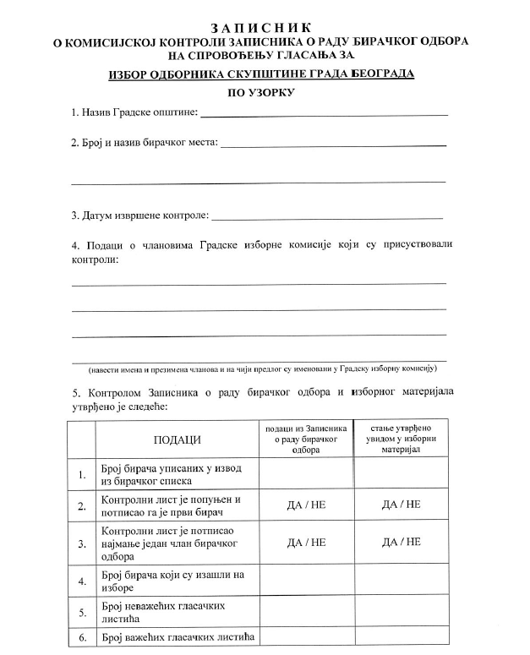
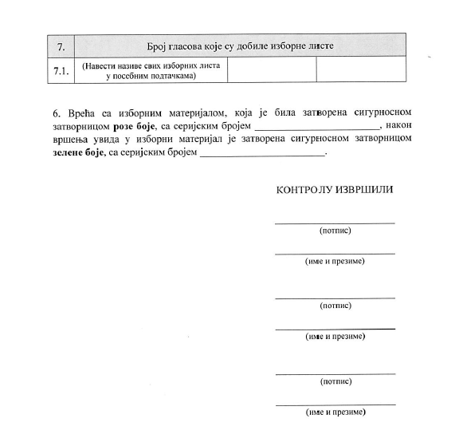

Slide 49
Praktične vežbe:
Scenario 1: Birač tvrdi da rezultati glasanja na biračkom mestu nisu ispravno utvrđeni. Birač navodi da je svoj listić izneo van biračkog mesta jer „nije imao za koga da glasa“, ali da je u zapisniku o radu biračkog odbora navedeno da je broj lica koja su glasala i broj listića u kutiji identičan. Birač navodi da je to nemoguće i traži poništavanje glasanja. Kao dokaz prilaže sliku listića.
Scenario 2: Birač navodi da je onemogućen da glasa jer ga birački odbor nije pronašao u izvodu iz biračkog spiska, iako je internet proverom utvrđeno da se nalazi u izvodu iz biračkog spiska na tom mestu. Birač ne prilaže dokaze.
Scenario 3: Birač navodi da je onemogućen da glasa jer je neko već bio potpisan umesto njega u izvodu iz biračkog spiska. Kao dokaz prilaže sliku svog potpisa i poziva komisiju da uporedi potpis u izvodu sa dostavljenim potpisom. Poziva komisiju i da izvrši uvid u materijal i u zapisnik o radu biračkog odbora.
Koji su validni dokazi za navedene tvrdnje?
Koje korake biste preduzeli?
Kakvu biste odluku doneli?

Slide 50
Deo 2.2
Ovlašćenja lokalne izborne komisije
po službenoj dužnosti

Slide 51
Ovlašćenja LIK-a
LIK sprovodi redovne preglede zapisnika o radu biračkih odbora dobijenih sa svakog biračkog mesta
Redovnim pregledom mogu se otkriti manje i/ili ozbiljne greške
U slučaju „manjih grešaka“ u zapisniku, LIK može ispraviti zapisnike o radu BO
Sve ispravke moraju biti transparentne, evidentirane u posebnim obrascima i pravovremeno objavljene
U slučaju „ozbiljnih grešaka“, LIK može odlučiti da:
ispravi zapisnike o radu biračkih odbora,
ustanovi da se rezultati glasanja ne mogu utvrditi, ili
odluči o poništavanju glasanja po službenoj dužnosti

Slide 52
Postupanje LIK po službenoj dužnosti
LIK donosi rešenje u kome se navodi da se rezultati glasanja ne mogu utvrditi u određenim okolnostima i na određenom biračkom mestu:
Glasanje na biračkom mestu nije održano ili je prekinuto i nije nastavljeno
LIK nije primio zapisnik sa biračkog odbora
Zapisnik biračkog odbora koji je primljen nije potpisan od najmanje tri člana biračkog odbora
U zapisniku biračkog odbora postoje velike greške koje se ne mogu ispraviti revizijom svih glasačkih listića sa dotičnog biračkog mesta

Slide 53
Postupanje LIK po službenoj dužnosti
LIK može automatski poništiti, pod određenim okolnostima, ukoliko je:
broj glasačkih listića u glasačkoj kutiji veći od broja izašlih birača;
birački odbor dozvolio da glasa lice koje nije upisano u izvod iz biračkog spiska;
u glasačkoj kutiji ne postoji kontrolna lista, ili kontrolna lista nije popunjena ili je nije potpisao prvi birač i najmanje jedan član biračkog odbora; ili
zbir broja neiskorišćenih glasačkih listića i broja glasačkih listića u glasačkoj kutiji veći od broja glasačkih listića koje je dobio birački odbor

Slide 54
Osnov za poništenje: pregled
Kako | Osnov
Na zahtev birača | Birač je sprečen da glasa na svom BM Tajnost glasanja je narušena na BM Na BM je narušena sloboda glasanja
Rešenje LIK-a: Nije moguće utvrditi rezultate | Glasanje je prekinuto/nije održano Nema zapisnika biračkog odbora Zapisnik biračkog odbora nije potpisan Nepopravljive logičke i računske greške
Rešenje LIK-a: Poništenje glasanja | Broj glasačkih listića u kutiji je veći od broja birača koji su glasali Glasalo je lice koje nije upisano u registar Nema kontrolnih listića ili su nepotpisani Zbir neiskorišćenih i iskorišćenih listića veći od ukupnog broja glasačkih listića

Slide 55
Deo 2.3
Preklapanje nadležnosti:
Lokalna izborna komisija i tužilaštvo

Slide 56
Krivična dela protiv izbornih prava
Poglavlje (XV) Krivičnog zakonika
Povreda prava na kandidovanje za izbornu funkciju
Povreda prava glasanja
Davanje i primanje mita u vezi sa glasanjem
Zloupotreba biračkog prava
Sastavljanje netačnih biračkih spiskova
Povreda tajnosti glasanja
Glasanje i izborna prevara
Uništavanje glasačke dokumentacije
Krivični zakonik predviđa i novčane i zatvorske kazne za ova dela, koja se smatraju težim kada ih učini član biračkog odbora ili drugo lice tokom vršenja dužnosti u vezi sa glasanjem.

Slide 57
Preklapanje nadležnosti
Izborni prekršaji i krivična dela [policija, tužilaštvo, krivični sudovi]
Izborni sporovi i nepravilnosti [lokalna izborna komisija]
Preklapanje nadležnosti
na primer: mito, nasilje, pretnje, krađa, korupcija…
U nekim slučajevima, LIK se može suočiti sa zahtevima za poništavanje glasanja usled radnji koje mogu biti i krivična dela.
Primer takvog slučaja je narušavanje tajnosti glasanja
Takođe, izborno nasilje, zastrašivanje, govor mržnje/diskriminacija na izborima mogu dovesti do upravnih, građanskih ili krivičnih istraga i sankcija.
Važno je razumeti gde postoje preklapanja nadležnosti kako bi svaka nezakonita radnja imala adekvatnu pravnu posledicu (poništavanje izbora / podizanje optužnice)
LIK-ovi moraju imati dobru saradnju sa tužilaštvom, policijom i drugim organima

Slide 58
Razlika između zloupotrebe i prevare
Izborna prevara: Namerne zloupotrebe od strane izbornih aktera ili izbornih zvaničnika kojima se narušava individualna ili kolektivna volja birača.
Izborni nemar/zloupotreba: Zvaničnik je prekršio njegovu/njenu dužnost brige, što je rezultat nepažnje ili zanemarivanja.
PRIMER: član biračkog odbora može greškom (nemar) ili namerno (zloupotreba) dopustiti biraču da svoj potpis stavi na pogrešno mesto (ispod ili iznad) i time onemogući tog birača da glasa.

Slide 59
Pitanja / diskusija

